Slide 1

Chapter 31
Community of Practice in Uralic Studies (COPIUS), www.copius.eu
Introduction to Mari
Jeremy Bradley, jeremy.moss.bradley@univie.ac.at
Last updated 12 December 2021

Slide 2
The European Commission's support for the production of this publication does not constitute an endorsement of the contents, which reflect the views only of the authors, and the Commission cannot be held responsible for any use which may be made of the information contained therein.

Slide 3
Grammar

Slide 4
1–2. Demonstrative forms
Distal
💁
🌻
Proximal
тудо
тудо пеледыш ~ ту пеледыш
> Demonstrative stem ту-
Пеледыш тушто.
…
🗣️
тиде
тиде пеледыш ~ ты пеледыш
> Demonstrative stem ты-
Пеледыш тыште.
…
🌺
Interrogative:
Кудо?
Кудо пеледыш?

Slide 5
1–2. Demonstrative forms
Distal
💁
🌻🌻
Proximal
нуно
тудо пеледыш-влак ~ ту пеледыш-влак
🗣️
нине
нине пеледыш-влак
🌺🌺

Slide 6
1–2. Demonstrative forms
Interrogative | Proximal | Distal
кушто ‘where’ (inessive) | тыште ‘here’ | тушто ‘there’
куш(ко) ‘(to) where’ (illative) | тыш(ке) ‘(to) here’ | туш(ко) ‘(to) there’
кушак(ын) ‘where’ (lative) | тышак(ын) ‘here’ | тушак(ын) ‘there’
кушан ‘where’ (lative) | тышан ‘here’ | тушан ‘there’
кушеч(ын) ‘from where’ | тышеч(ын) ‘from here’ | тушеч(ын) ‘from there’
кунам ‘when’ | - | тунам ‘then’
кусо ‘from where, of what place’ | тысе ‘of this place’ | тусо ‘of that place’
кузе ‘how’ | тыге ‘like this’ | туге ‘like that’
могай ‘what kind of’ | тыгай ‘this kind of’ | тугай ‘that kind of’
- | тылеч ‘from this’ | тулеч ‘from that’
- | тыгодым ‘at this time’ | тугодым ‘at that time’
кунар(е) ‘how much/many’ мыняр(е) ‘how much/many’ | тынар(е) ‘this much/many’ | тунар(е) ‘that much/many’

Slide 7
3. Word formation
кӱтӱ ‘herd’ > кӱтӱчӧ ‘shepherd’
  Derivation
шем(е) ‘black’ > шеп-шеме ‘pitch black’
  Reduplication
пече ‘fence’ > печаш (-ем) (verbal stem пече-) ‘to fence in’
  Conversion
кава ‘sky’ + тӱр ‘edge’ > кавадӱр ‘horizon’
  Composition

Slide 8
4. Compound postpositions
Compound postposition | Translation
деч вара | after
деч гоч | more than
деч моло | except for, other than
деч ончыч | before
деч ӧрдыжтӧ | outside of
деч посна | without; except for, but
деч утла | more than

Slide 9
4. Compound postpositions
деч посна ‘without’ + possessive suffixes:
1Sg | мый дечем посна
2Sg | тый дечет посна
3Sg | тудын деч посна
1Pl | мемнан деч посна
2Pl | тендан деч посна
3Pl

Slide 10
4. Compound postpositions
деч посна ‘without’ + possessive suffixes:
1Sg | мый дечем посна
2Sg | тый дечет посна
3Sg | тудын деч посна
1Pl | мемнан деч посна
2Pl | тендан деч посна
3Pl | нунын деч посна

Slide 11
Words and word usage

Slide 12
1. Auxiliary constructions
a) каяш (-ем) ‘to go’
💥
Йываным ужын, Ануш йошкарген кая. | Seeing Yyvan, Anush blushes.
1696-шо ийыште пеш кугу пожар годым пӱтынь карман йӱлен каен. | In 1696, the whole fortress burned to the ground in a massive fire.
Тудын тӱрвыжӧ лыб-лыб лийын кайыш. | His/her lips shivered.
➡️
Кайык-влак шокшо велыш чоҥештен каят. | Birds fly off to warmer countries.
Шукш нушкын кая. | The worm is crawling away.
Вес серыш ийын каен. | (S)he swam to the other shore.

Slide 13
1. Auxiliary constructions
b) кошташ (-ам) ‘to go’
⬅️🔄➡️
Туге гынат Йыван Кырля вуйым сакен коштын огыл. | Nevertheless, Yyvan Kyrlya didn’t hang his head.
Марий кундемыш чӱчкыдын вес элласе шанчызе-влак толын коштыныт. | Scholars from other countries frequently visited Mari lands.
Ануш, акажлан мом пӧлеклаш, шке семынже эртак шонен коштеш. | Anush is constantly thinking to herself what she could give her sister as a present.
Куп воктен шудым солен коштын ок керт. | (S)he can’t mow the hay next to the bog.

Slide 14
1. Auxiliary constructions
c) шукташ (-ем) ‘to carry out, to fulfil’
👍
Мый рецептым возен шым шукто, жапем уке ыл’е. | I didn’t manage to write down the recipe, I didn’t have the time.
Тудо 34 ийым веле илен шуктен. | (S)he only lived to the age of 34.
Шушаш арняште шӱжарем марлан кая, а мый эше пӧлекымат налын шуктен омыл. | My little sister is getting married next week, and I haven’t even managed to get her a present yet.

Slide 15
🗣️
2. Locutionary verbs
 | ойлаш (‑ем) ‘to speak, to talk, to tell, to say’ | каласаш (‑ем) ‘to say, to tell’ | манаш (‑ам) ‘to say; to call’ | каласкалаш (‑ем) ‘to talk, to tell’ | кутыраш (‑ем) ‘to talk, to speak’ | мутланаш (‑ем) ‘to talk, to speak, to discuss’ | пелешташ (‑ем) ‘to say, to state’
-ла ‘in ...’
Accusative object
Quotation + манын ‘that’
нерген ‘about’
дене ‘with’
Subject only

Slide 16
2. Locutionary verbs
a) ойлаш (‑ем) ‘to speak, to talk, to tell, to say’
 | ойлаш (‑ем) ‘to speak, to talk, to tell, to say’
-ла ‘in ...’ | +
Accusative object | +
Quotation + манын ‘that’ | +
нерген ‘about’ | +
дене ‘with’ | +
Subject only | +
Мый марла ойлем. | I speak Mari.
Мыскарам ойлен ом мошто. | I don’t know how to tell a joke.
«Эрла толам» манын ойлыш. | “I’ll come tomorrow”, (s)he said.
Илыш нерген ойленна. | We talked about life.
Йыван дене ойленна. | We talked with Yyvan.
Кужун ойлен. | (S)he spoke for a long time.

Slide 17
2. Locutionary verbs
b) каласаш (‑ем) ‘to say, to tell’
 | каласаш (‑ем) ‘to say, to tell’
-ла ‘in ...’ | +
Accusative object | +
Quotation + манын ‘that’ | +
нерген ‘about’
дене ‘with’
Subject only
Тидым тудлан эрла каласем. | I’ll tell him/her this tomorrow.
«Эрла толам» манын каласен. | “I’ll come tomorrow”, (s)he said.
Марла каласем гын, умыледа? | If I say it in Mari, will you understand it?

Slide 18
2. Locutionary verbs
c) манаш (‑ам) ‘to say; to call’
 | манаш (‑ам) ‘to say; to call’
-ла ‘in ...’
Accusative object | +
Quotation + манын ‘that’ | ~
нерген ‘about’
дене ‘with’
Subject only
Умшатым поч да а-а-а ман. | Open your mouth and say “aah”.
Нуным эрвелмарий маныт. | They are called Eastern Mari.

Slide 19
2. Locutionary verbs
d) каласкалаш (‑ем) ‘to talk, to tell’
 | каласкалаш (‑ем) ‘to talk, to tell’
-ла ‘in ...’ | +
Accusative object | +
Quotation + манын ‘that’
нерген ‘about’ | +
дене ‘with’
Subject only
Марла мылам каласкалаш куштылгырак. | It’s easier for me to tell it in Mari.
Йыван Москошто кузе тунеммыжым каласкалыш. | Yyvan told us how he studied in Moscow.
Эчан шуко оҥай историйым каласкалыш. | Echan told many interesting stories.
Саню шке илыш нерген кужун каласкалыш. | Sanyu spent a long time talking about his life.

Slide 20
2. Locutionary verbs
e) кутыраш (‑ем) ‘to talk, to speak’
 | кутыраш (‑ем) ‘to talk, to speak’
-ла ‘in ...’ | +
Accusative object
Quotation + манын ‘that’
нерген ‘about’ | +
дене ‘with’ | +
Subject only | +
Мый марла кутырем. | I speak Mari.
Илыш нерген кутыренна. | We talked about life.
Йыван дене кутыренна. | We spoke with Yyvan.
Пеш кужун кутырен. | (S)he talked for a very long time.

Slide 21
2. Locutionary verbs
f) мутланаш (‑ем) ‘to talk, to speak, to discuss’
 | мутланаш (‑ем) ‘to talk, to speak, to discuss’
-ла ‘in ...’ | +
Accusative object
Quotation + манын ‘that’
нерген ‘about’ | +
дене ‘with’ | +
Subject only | +
Тидын нерген варарак мутланена. | We’ll talk about this later.
Мый марла мутланем. | I speak Mari.
Илыш нерген мутланенна. | We talked about life.
Йыван дене мутланенна. | We talked to Yyvan.
Кужун мутланен. | (S)he talked for a long time.

Slide 22
2. Locutionary verbs
g) пелешташ (‑ем) ‘to say, to state’
 | пелешташ (‑ем) ‘to say, to state’
-ла ‘in ...’ | +
Accusative object | +
Quotation + манын ‘that’ | +
нерген ‘about’
дене ‘with’
Subject only
Йыван дене ик-кок мутым пелештышым. | I exchanged a few words with Yyvan.
Кӱсотышто кумалтыш мутым марла гына пелештат. | Prayers in the sacred grove are said only in Mari.
«Эрла толам» манын пелештыш. | “I’ll come tomorrow”, (s)he said.

Slide 23
🗣️
2. Locutionary verbs
 | ойлаш (‑ем) ‘to speak, to talk, to tell, to say’ | каласаш (‑ем) ‘to say, to tell’ | манаш (‑ам) ‘to say; to call’ | каласкалаш (‑ем) ‘to talk, to tell’ | кутыраш (‑ем) ‘to talk, to speak’ | мутланаш (‑ем) ‘to talk, to speak, to discuss’ | пелешташ (‑ем) ‘to say, to state’
-ла ‘in ...’ | + | + |  | + | + | + | +
Accusative object | + | + | + | + |  |  | +
Quotation + манын ‘that’ | + | + | ~ |  |  |  | +
нерген ‘about’ | + |  |  | + | + | +
дене ‘with’ | + |  |  |  | + | +
Subject only | + |  |  |  | + | +

Slide 24
3. Miscellaneous necessitive constructions
Лифт ок ыште – ынде йолын кӱзаш верештеш. | The elevator isn’t working, you’ll have to take the stairs up.
Тиде пашам ышташлан ом ярсе гынат, иктаж-кузе жапым муаш логалеш. | Although I don’t have the time to get this work done, I’ll just have to find the time for it somehow.
Тыште паша укелан кӧра Йыванлан вес олашке куснаш пернен. | As there was no work here, Yyvan had to move to another city.
Армийыште вет тыге: кумылетым огыт ончо – мом кӱштеныт, тудым ышташ возеш. | That’s what it’s like in the army: they don’t consider your wishes; you have to do what they tell you to.
Каяш тӱкна. ~ Каяшем тӱкна. ~ Мыйын каяшем тӱкна. | I have to go.

Slide 25
4. нӧлташ (-ам) ‘to rise’, нӧлташ (-ем) ‘to raise’
Ончал, тылзе нӧлтеш! | Look, the moon Is rising!
Чемоданыштет кермыч мо? Нӧлтенат ом керт. | Are there bricks in your suitcase? I can’t pick it up.

Slide 26
Text

Slide 27
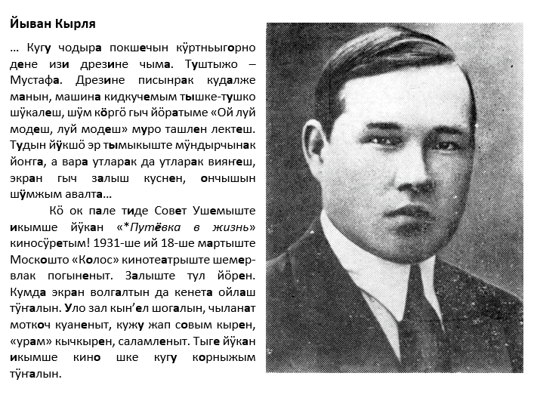

Slide 28
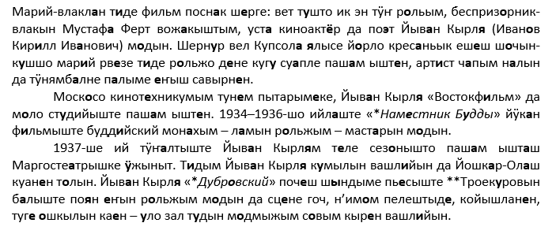

Slide 29
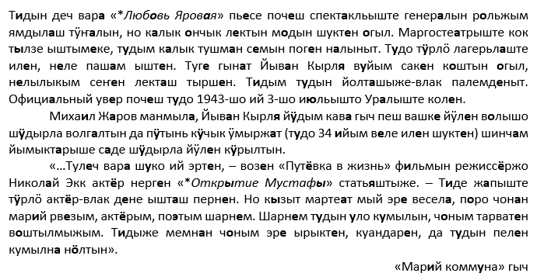

Slide 30
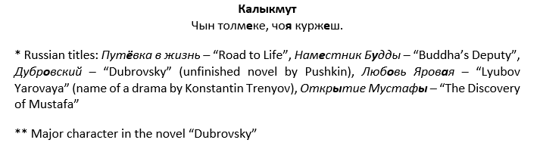

Slide 31
Exercises

Slide 32
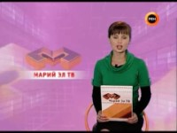
10.
www.youtube.com/watch?v=rYYb7HmLvIM

Slide 33
